Slide 1
Наше лето. Экскурсии, наблюдения.
Воспитатель подготовительной группы «Весёлые мышата» Широбокова И.Г.
Лето 2018 года.

Slide 2
Стрекозы, бабочки, пчёлы, пауки…
Цель: учить детей не причинять вреда полезным видам насекомых, а также уметь видеть и радоваться красоте всего живущего на земле.

Slide 3
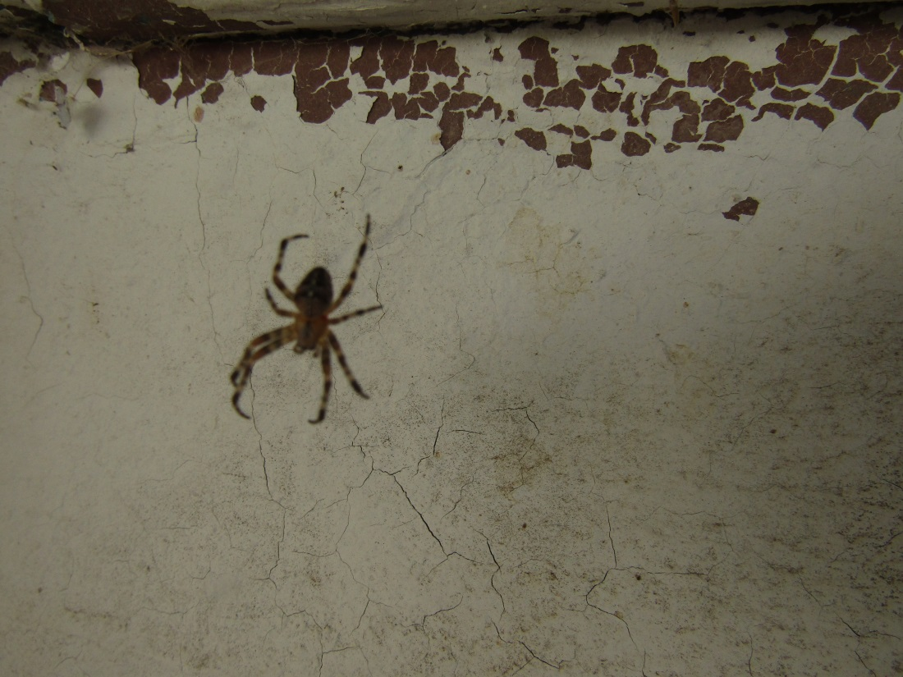
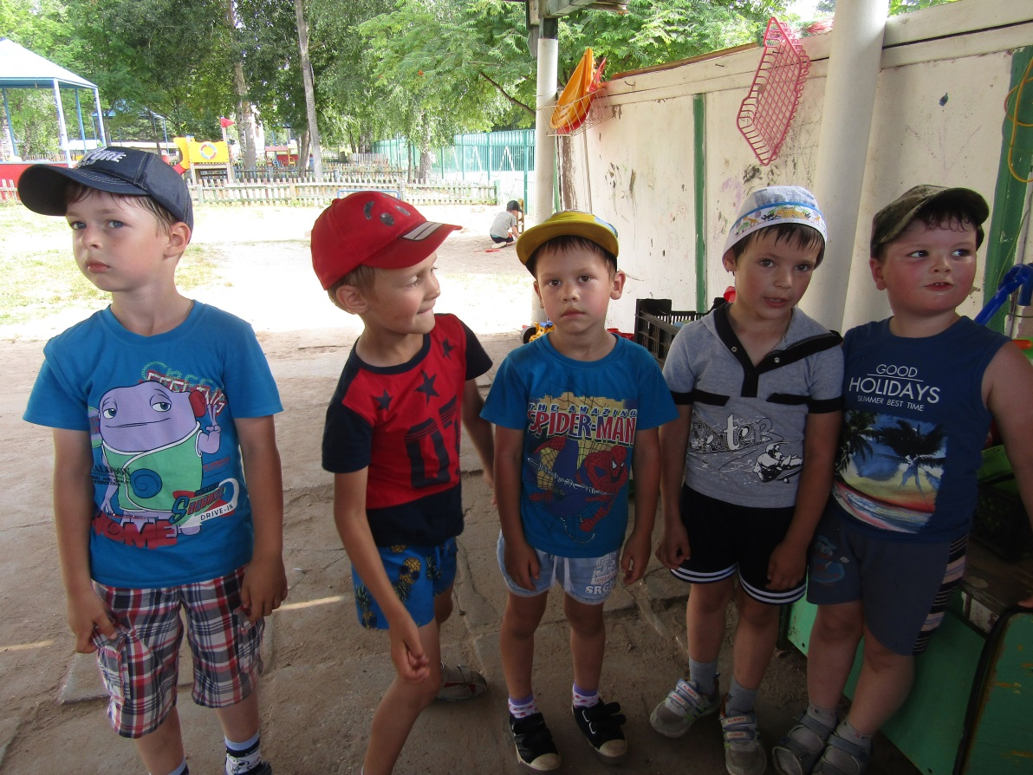

Slide 4
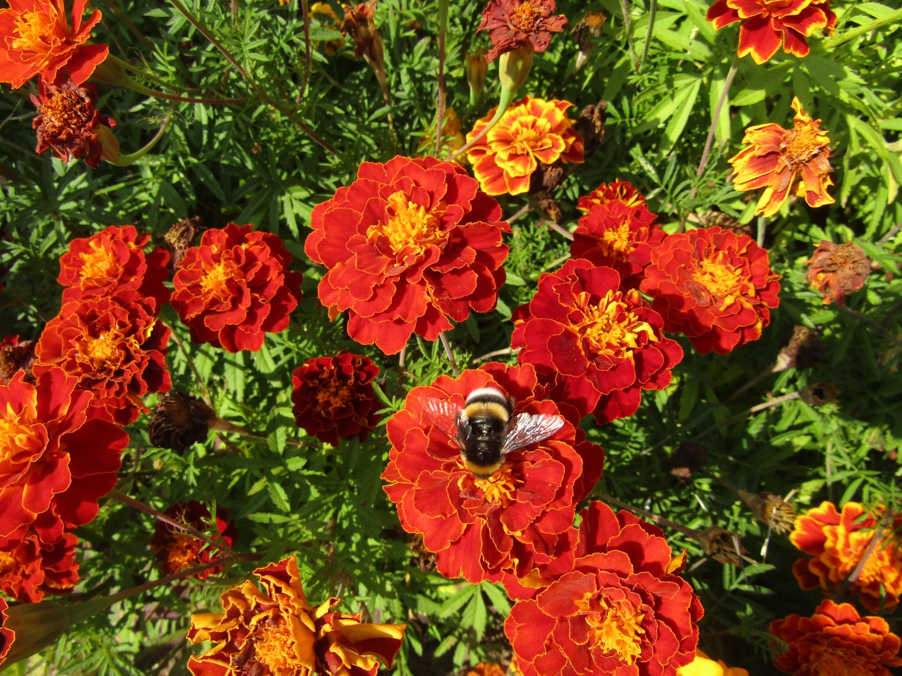

Slide 5
Цветы
Цель: закрепить названия садовых и луговых цветов. Научить детей любоваться растущими цветами, видеть и воспринимать их красоту. Уважать труд людей, посадивших цветы на клумбы. Учить ухаживать за цветами(поливать в жару), собирать семена после созревания, чтобы посадить новые цветы весной.

Slide 6
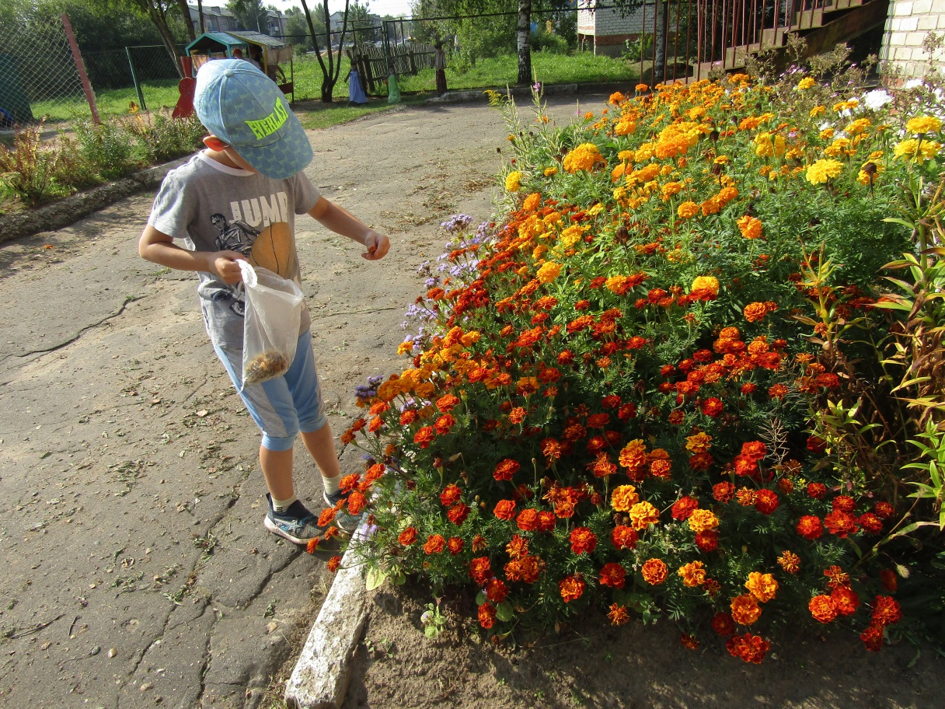
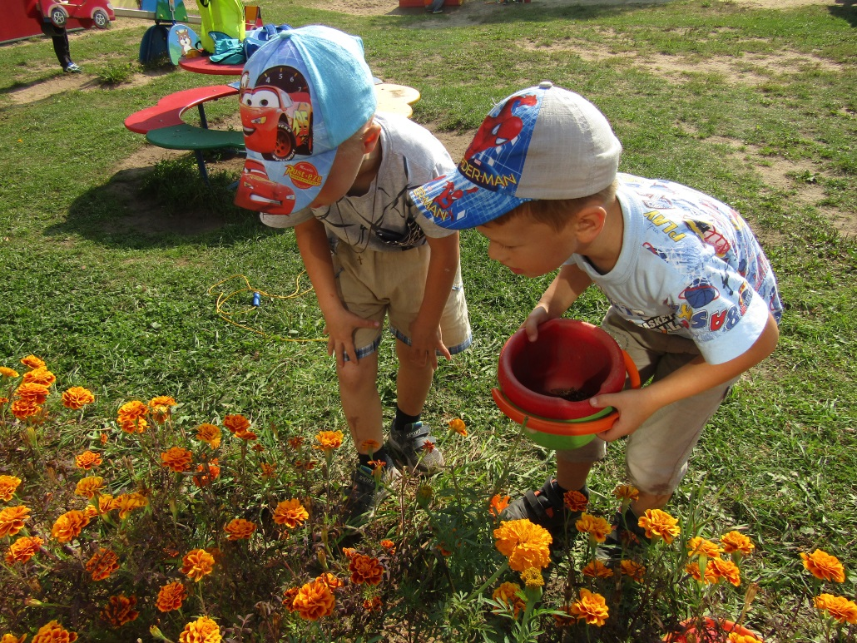

Slide 7
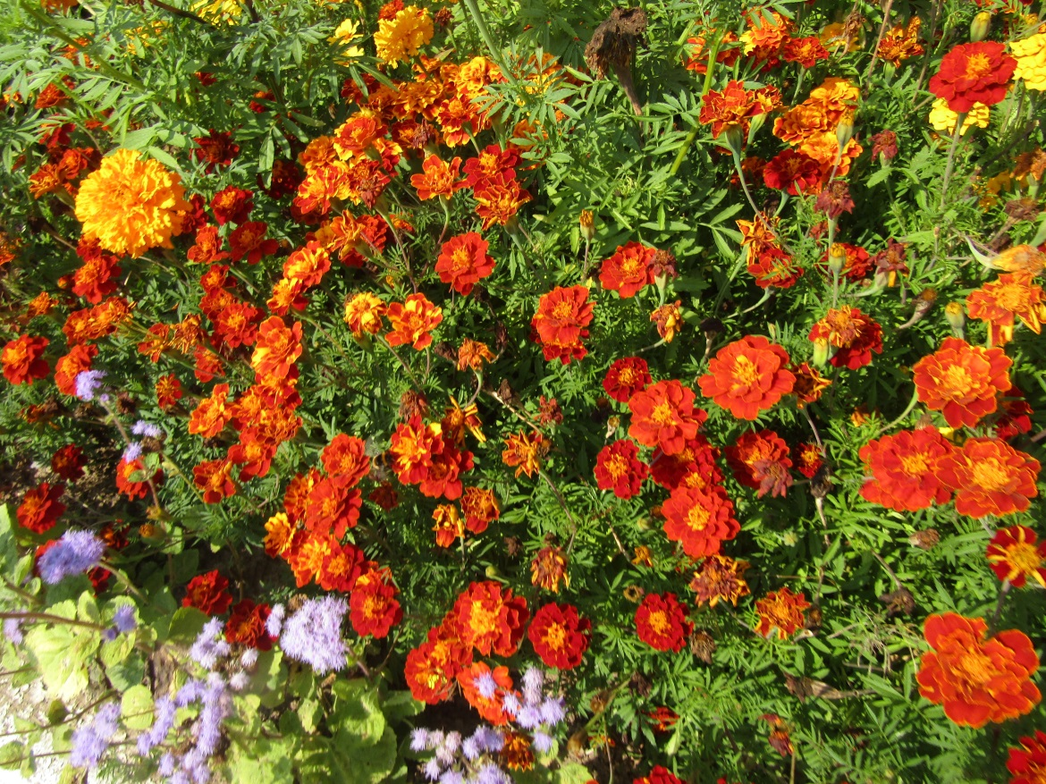
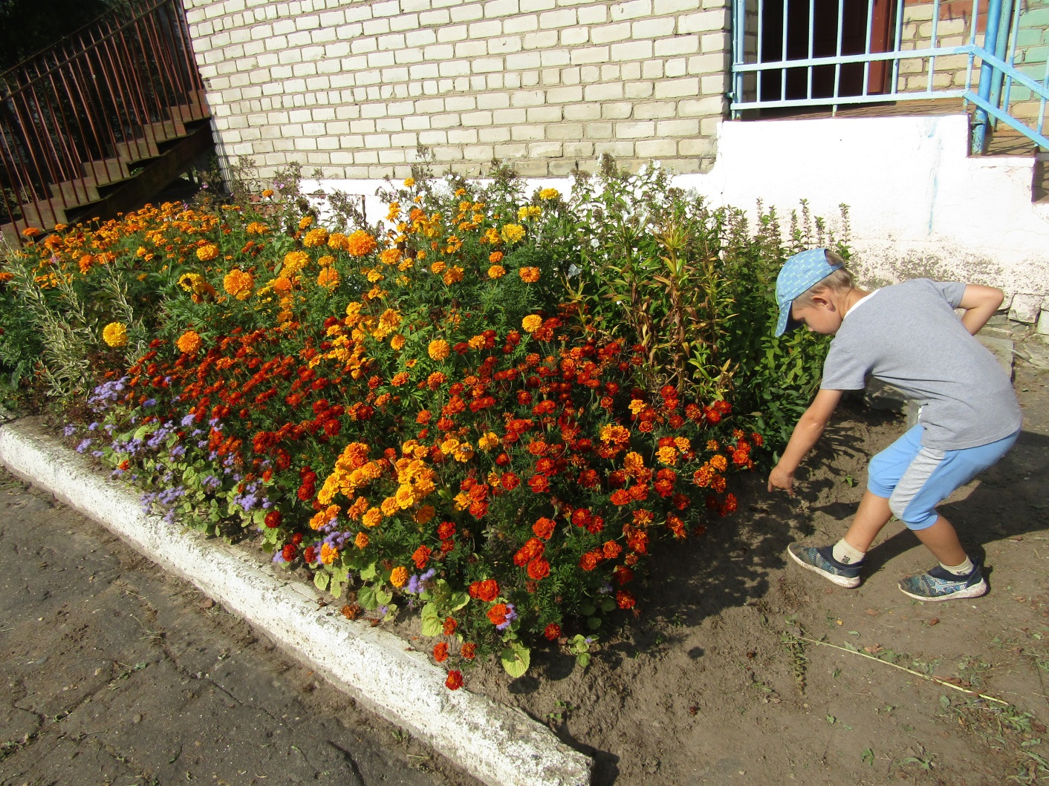

Slide 8
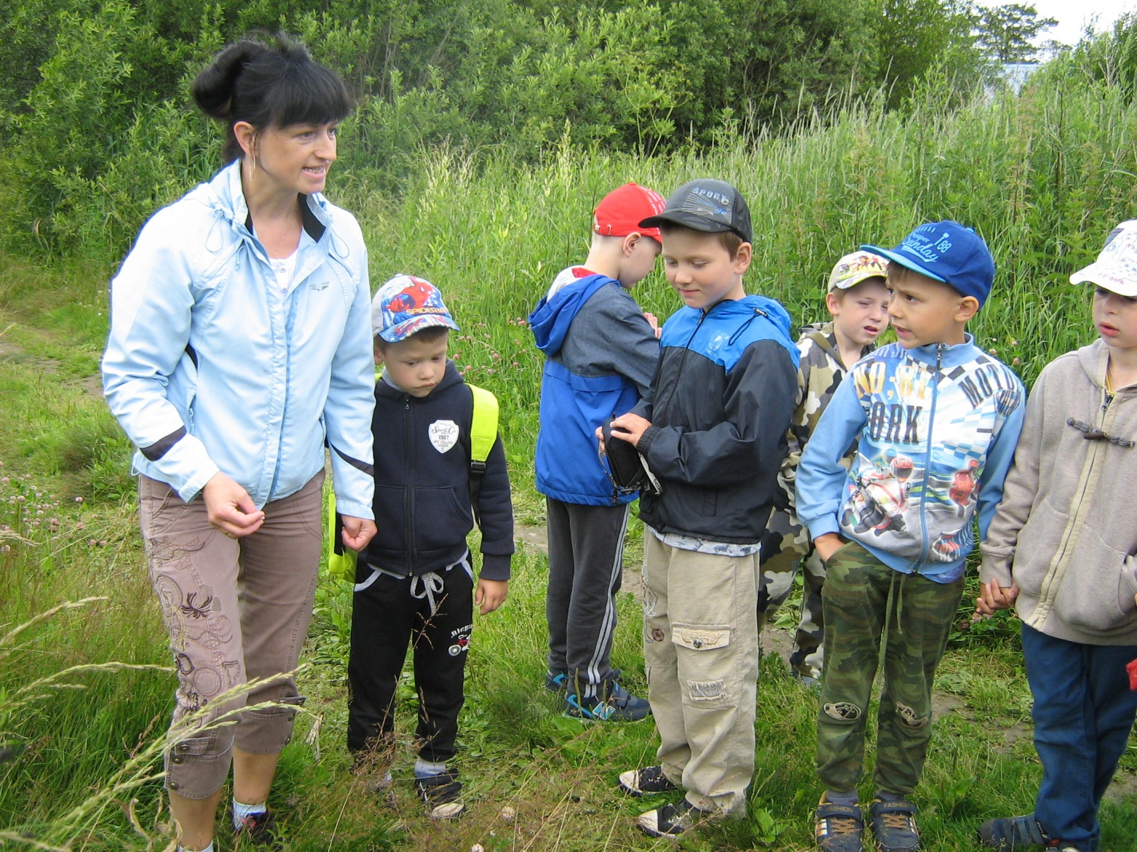

Slide 9
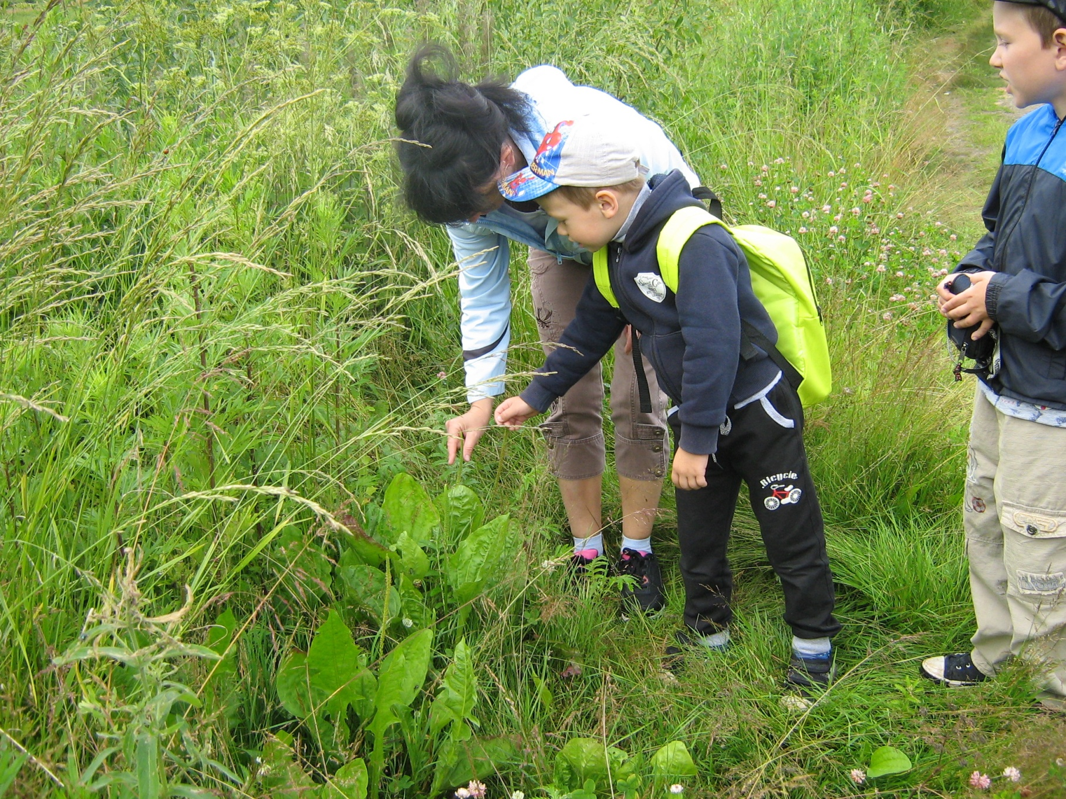

Slide 10
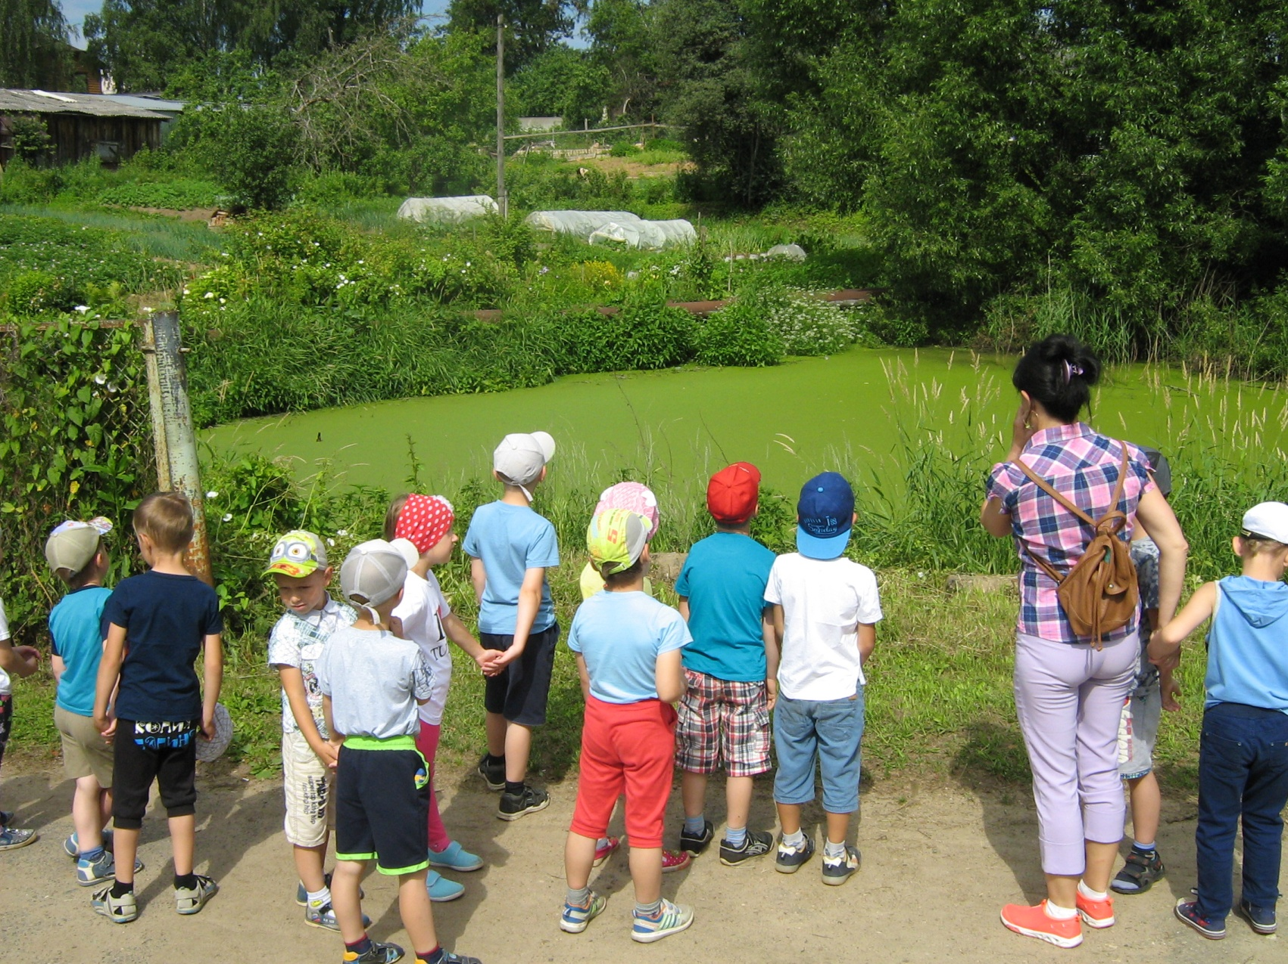

Slide 11
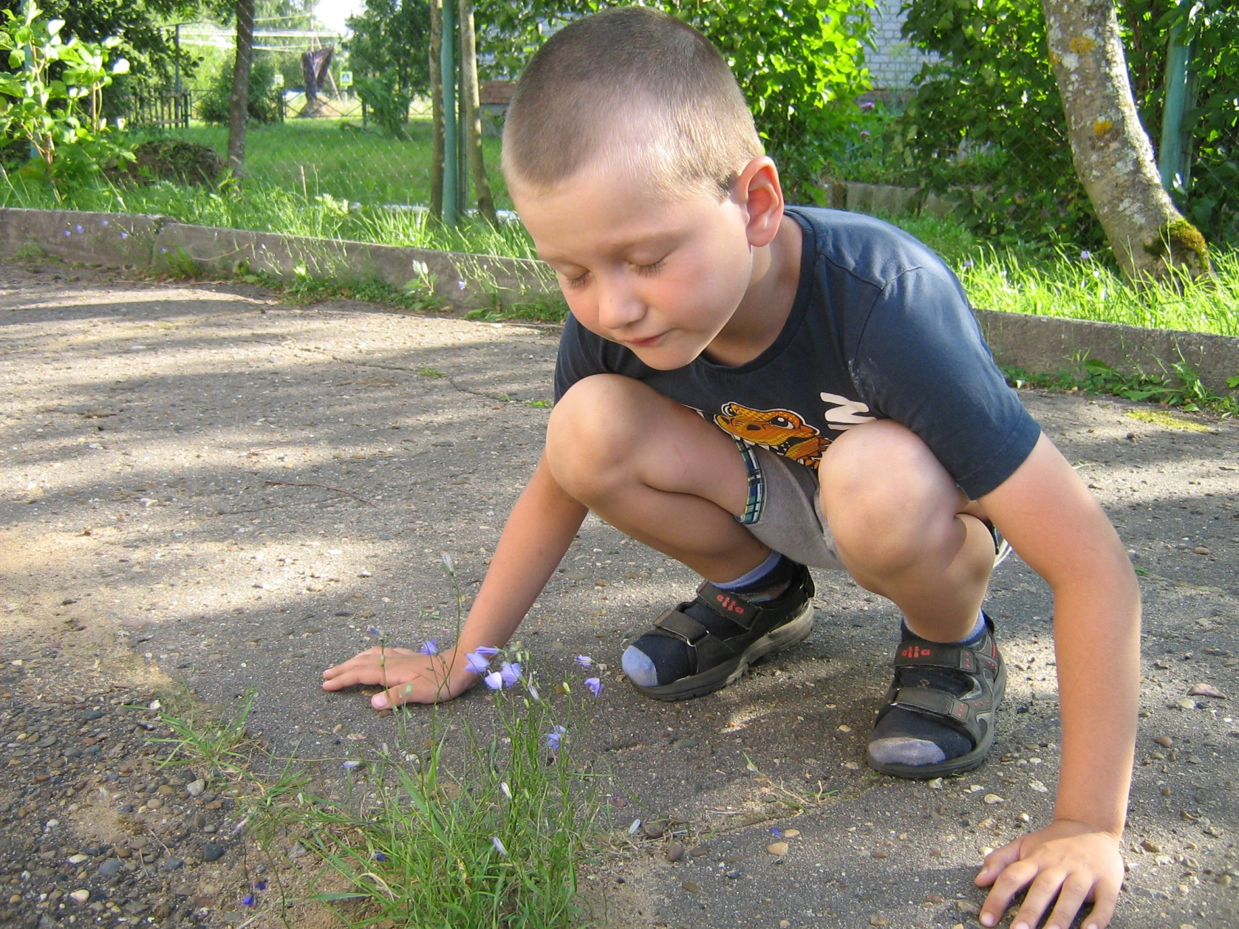

Slide 12
